Slide 1
.periodicos.

Slide 2
. Tutorial de Acesso .
http://www.periodicos.capes.gov.br/

Slide 3
. Ciência Hoje.
Com o objetivo de capacitar os docentes da Educação Básica, Fundamental e Médio, no cronograma de treinamento do Portal de Periódicos da CAPES de 2019 foi inserido um treinamento específico, chamado Educação Básica.
Esse treinamento é ofertado as segundas e quartas, das 16h às 17h.
Não há exclusividade de inscrição, todos os usuários do Portal podem participar. São cinco conteúdos, mais o treinamento do Portal, que fazem parte desta programação. Os conteúdos selecionados são:
Britannica Escola – Dot.Lib
Ciência Hoje – ICH
National Geographic – Cengage
Sciberbrain – Dot.Lib
Senac Biblioteca Digital – Senac
O Instituto Ciência Hoje (ICH) é uma organização privada, sem fins lucrativos, voltada à divulgação científica no Brasil.
Ele é responsável pela publicação das revistas Ciência Hoje e Ciência Hoje das Crianças que estão disponíveis gratuitamente pelo Site do Portal de Periódicos.

Slide 4
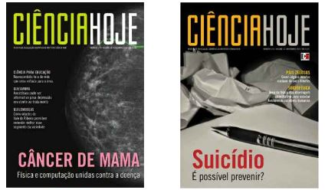
. Ciência Hoje.
Ciência Hoje se apresenta como um forte instrumento para a CAPES em sua missão de expandir e consolidar a pós-graduação stricto sensu no Brasil, especialmente em relação ao objetivo de investir na formação de recursos humanos de alto nível no país e no exterior.
Possui textos claros e acessíveis, a publicação tem sido responsável por ampliar o conhecimento de estudantes, pesquisadores, jornalistas e outros interessados, mostrando como a ciência pode ser fascinante e, ao mesmo tempo, compreensível.
Dessa forma, a revista representa um instrumento para fomentar a atividade de divulgação científica e para ampliar a disseminação das pesquisas brasileiras entre os próprios cientistas, estejam eles no Brasil ou no exterior, contribuindo assim com sua formação.
Por outro, aproxima a universidade da população e promove um debate mais amplo em torno da ciência e de seu impacto social, estimulando o senso crítico e o exercício da cidadania.

Slide 5
. Ciência Hoje das Crianças.
Ciência Hoje das Crianças está em sintonia com a missão da CAPES de apoiar a formação inicial e continuada de professores para a educação básica.
Seus textos são ferramentas para a reflexão sobre as diferentes áreas da ciência e suas contribuições para o país. Por não exigir conhecimento prévio de temas de ciência, a revista pode se tornar um instrumento democrático para aprofundar a compreensão de professores e pesquisadores acerca dos assuntos abordados: a linguagem clara e atraente permite a compreensão por parte de toda a comunidade docente, independentemente de sua formação inicial.
Embora perpasse os temas curriculares básicos do ensino fundamental, o conteúdo da CHC não está restrito a eles, mas transcende-os, pois aborda os temas dentro do cenário da pesquisa científica nacional.
Por isso, a revista é, ao mesmo tempo, um exercício de divulgação científica para os pesquisadores brasileiros, que trabalham o conteúdo de suas pesquisas para comunicá-lo às crianças, e uma oportunidade para os professores do ensino fundamental, que, nas páginas da CHC, têm contato com uma visão de ciência diferente daquela descrita pelos livros didáticos.

Slide 6
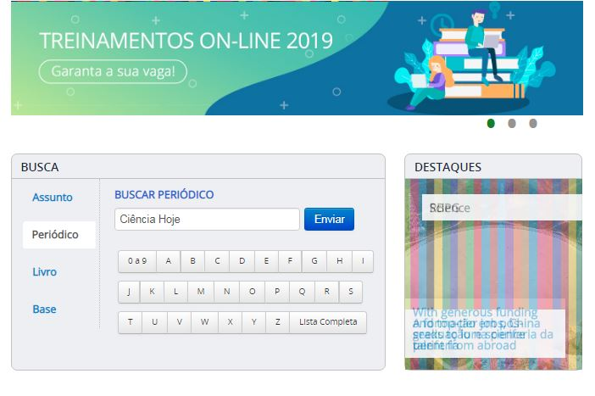
. Ciência Hoje.
Para acessar a Revista Ciência Hoje e Ciência Hoje das Crianças, você deve realizar a pesquisa na Busca Periódico, pelo atalho da Busca, conforme figura, ou no Menu à Esquerda, no site do Portal.

Slide 7
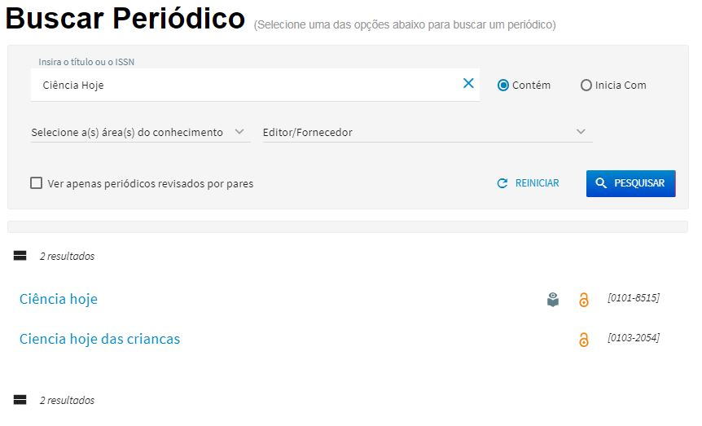
. Ciência Hoje.
Para acessar a Revista Ciência Hoje e Ciência Hoje das Crianças, você deve clicar no título da revista. O Portal irá lhe redirecionar para o site da revista

Slide 8
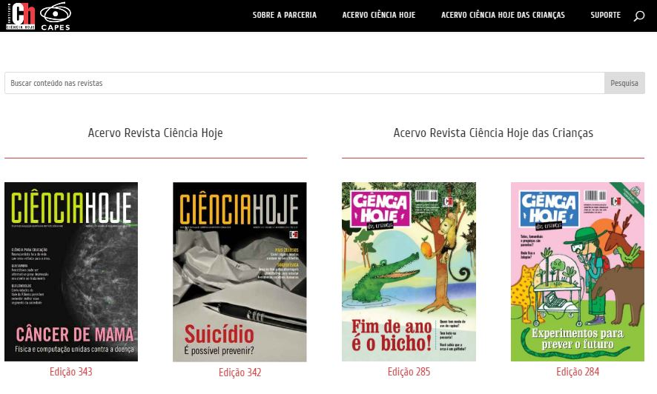
. Ciência Hoje.
1
(1) Digitar o termo de busca. Não há necessidade de utilizar operadores booleanos (AND, OR e NOT)
(2) Todas as edições ficam disponibilizadas na página principal do site. Para acessar, basta clicar na revista.
2

Slide 9
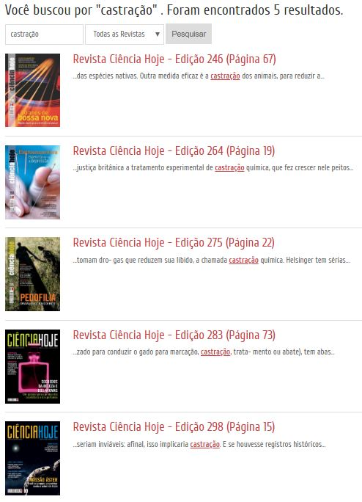
. Ciência Hoje.
O site mostra a quantidade de resultados encontrados com o termo pesquisado.
Termo pesquisado e opção para selecionar em qual coleção pesquisar: Ciência Hoje ou Ciência Hoje das Crianças
Resultado da busca, com a edição da revista e página onde o termo foi encontrado. Para acessar, basta clicar no título da revista.

Slide 10
. Ciência Hoje.
Da esquerda para direita:
-Visualizar miniaturas das páginas;
-Pesquisar termo;
-Escolher página
Zoom
Da esquerda para direita:
-Alternar modo de apresentação;
-Imprimir;
-Fazer download da revista;
-Visualização atual.

Slide 11
. Obrigado!
http://www.periodicos.capes.gov.br/

